Slide 1

Электронные информационные ресурсы EBSCO
для пользователей Научной библиотеки
Teresa Górecka
EBSCO Publishing
tgorecka@ebsco.com
Conference in Mohyla Academy
Киев, 31.01.-1.02.2013

Slide 2

EBSCO Publishing
EBSCO – ведущий поставщик электронных сервисов и баз данных на рынке информационных услуг
Представляет более 300 научных, технических и медицинских баз для различных групп пользователей
99.6% наших подписчиков продолжают подписку заказанных баз
Более 70.000 клиентов по всему миру
4 млн. поисков на платформе EBSCOHost ежедневно
Notes:
2

Slide 3







Через EBSCO Publishing
библиотеки получают
Более 400.000
полнотекстовых журналов, книг, брошюр, газет, справочников и аналитических обзоров
Базы данных EBSCO признаны наилучшими в опросе академических и публичных библиотек США.
(по данным Library Journal)

Slide 4
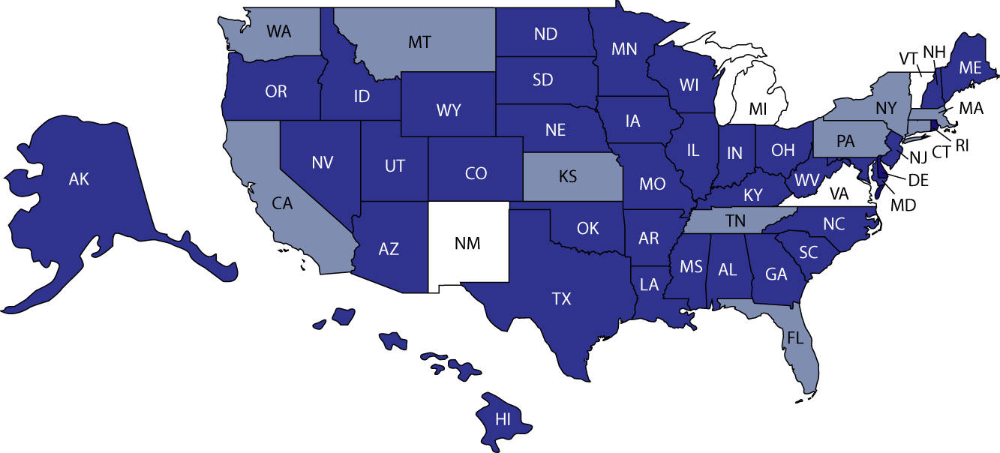
Более 85% университетов США имеют доступ к базам EBSCO
83.3% академических библиотек США считают EBSCO основным средством для поиска научной информации
(по данным Library Journal)
= EBSCO в каждом университете штата
= EBSCO в большинстве университетах штата
= EBSCO пока в немногих университетах штата

Slide 5
















Подписчики баз EBSCO Publishing
London School of Economics
Tokyo University
Notes:
A s tím i počet uživatelů a našich partnerů.

Slide 6

Подписчики баз EBSCO Publishing

Slide 7

Всемирный рейтинг университетов
Times Higher Education–QS World University Rankings
2011-2012
Rank University Country
1 California institute of Technology USA
2 Harvard University USA
3 Stanford University USA
4 University of Oxford UK
5 Princeton University USA
6 University of Cambridge UK
7 MIT (Massachusetts Inst of Technology) USA
8 Imperial College London USA
9 University of Chicago USA
10 University of California Berkeley USA
11 Yale University USA
12 Columbia University USA
ВСЕ эти университеты подписывают EBSCO

Slide 8
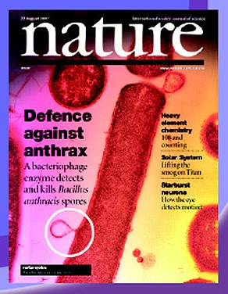
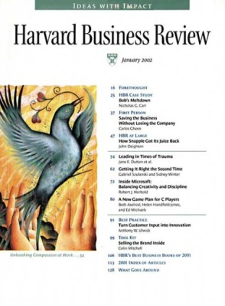


Базы EBSCO в Украине
через Информатио-консорциум
Academic Search Premier
Business Source Premier
ERIC
Health Source: Academic Edition
Health Source: Consumer Edition
MasterFile Premier
MEDLINE
Newspaper Source
Regional Business News
Library, Information Science & Technology Abstracts – подарок от EBSCO
GreenFILE – подарок от EBSCO

Slide 9
Базы EBSCO охватывают все предметные области
Архитектура
Техника и компьютерные технологии
Физика и математика
Биология и медицина
Экономика
Сельское хозяйство и экология
Филология
История
Социология
Право
и многие другие …

Slide 10
Концентрация инф. рынка в области 5 приоритетных направлений - анализ консорциума НЭИКОН
Издатель | Живые системы |  | Информационно-телекоммуникац-ионные системы |  | Рациональное природопользование |  | Энергетика и энергосбережение |  | Индустрия наносистем и материалы
 | Журналы | % | Журналы | % | Журналы | % | Журналы | % | Журналы | %
Elsevier | 706 | 20 | 297 | 23 | 355 | 22 | 163 | 23 | 676 | 22
Springer-Kluwer | 314 | 9 | 179 | 14 | 155 | 10 | 60 | 8 | 267 | 9
Wiley-Blackwell | 414 | 12 | 98 | 7 | 138 | 9 | 38 | 5 | 265 | 9
Taylor & Francis | 225 | 6 | 64 | 5 | 101 | 6 | 45 | 6 | 191 | 6
Для 4 издателей | 1659 | 47 | 638 | 49 | 749 | 47 | 306 | 43 | 1399 | 46
EBSCO_ASC | 792 | 22 | 309 | 24 | 346 | 22 | 153 | 21 | 637 | 21
IEEE | 8 | 0 | 183 | 14 | 12 | 1 | 97 | 13 | 161 | 5
Всего журналов | 3521 | 100 | 1312 | 100 | 1599 | 100 | 719 | 100 | 3016 | 100

Slide 11





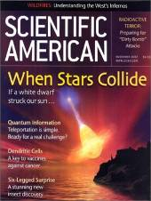

Academic Search Complete
Мультидисциплинарная база
13,500 + журналов с рефератами в ASP
13,000 + журналов с рефератами в ASC
4,760 полнотекстовых журналов в ASP
9,100 полнотекстовых журналов
в ASC
Journals in full text
(Most with PDF’s)

Slide 12
ASC содержит полнотекстовые издания следующих организаций (пример)
American Institute of Physics
American Society of Civil Engineers
American Society of Mechanical Engineers
Cambridge University Press
Oxford University Press
Springer
Taylor & Francis
Wiley-Blackwell
Hindawi Publishing Corporation
…

Slide 13

Активные полнотекстовые журналы
индексируемые в ведущих указателях по общественным и гуманитарным наукам
(показанная статистика иллюстрирует степень охвата в каждой базе)
MLA International Bibliography
Social
Sciences
Citation Index
(ISI)
ATLA
ERIC
Historical
Abstracts
PsycINFO
Academic Search
Complete (ASC)
Academic Search
Premier (ASP)
342 511 384 907 748 839
280 485 346 730 573 705
* Figures as of September 30, 2012

Slide 14

Активные полнотекстовые журналы
индексируемые в ведущих указателях по точным наукам
(показанная статистика иллюстрирует степень охвата в каждой базе
по STM наукам)
ISI
Science
Citation Index
AGRICOLA
Biological
Abstracts
CAB
Abstracts
Chemical
Abstracts
E.I.
Compendex
GeoRef
Inspec
SCOPUS
Academic Search
Complete (EBSCO)
Academic Search Premier (EBSCO)
887 426 823 1,247 335 604 488 664 4,725
747 314 561 750 245 396 333 481 3,093
* Figures as of September 30, 2012

Slide 15

Academic Search Complete
Journals with Full Text Back to 1975 or Further
Back to 1920
Back to 1975
Back to 1929
Back to 1975
Back to 1911
Back to 1945
Back to 1912
Back to 1930
Back to 1975
Back to 1967

Slide 16

Academic Search Complete
Journals with Full Text Back to 1975 or Further
Back to 1975
Back to 1945
Back to 1975
Back to 1975
Back to 1958
Back to 1940
Back to 1975
Back to 1967
Back to 1962
Back to 1973

Slide 17


Примеры полнотекстовых журналов
Business Source

Slide 18
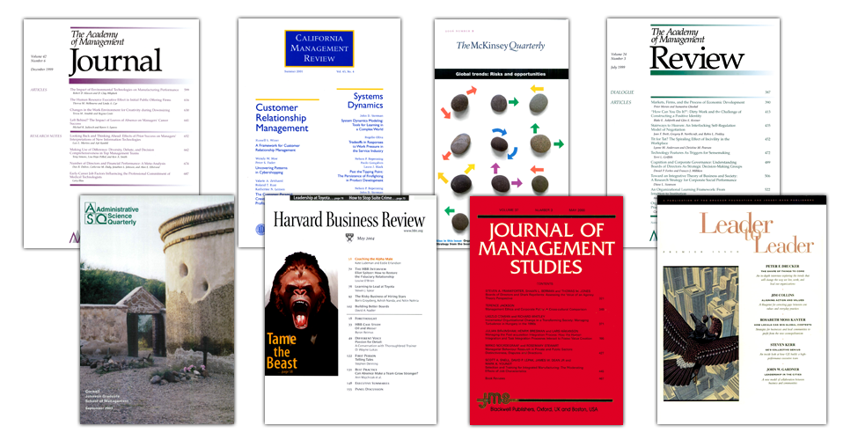
Наиболее полная в мире коллекция полнотекстовых журналов по менеджменту
* Compared on July 20, 2009

Slide 19

Бухучет, финансы и аудит сотни полнотекстовых журналов
* Compared on July 20, 2009

Slide 20

Управление персоналом сотни полнотекстовых журналов
* Compared on July 20, 2009

Slide 21

Информационные технологии сотни полнотекстовых журналов
* Compared on July 20, 2009

Slide 22

Sales & Marketing
Hundreds of Full-Text Magazines & Journals
* Compared on July 20, 2009

Slide 23
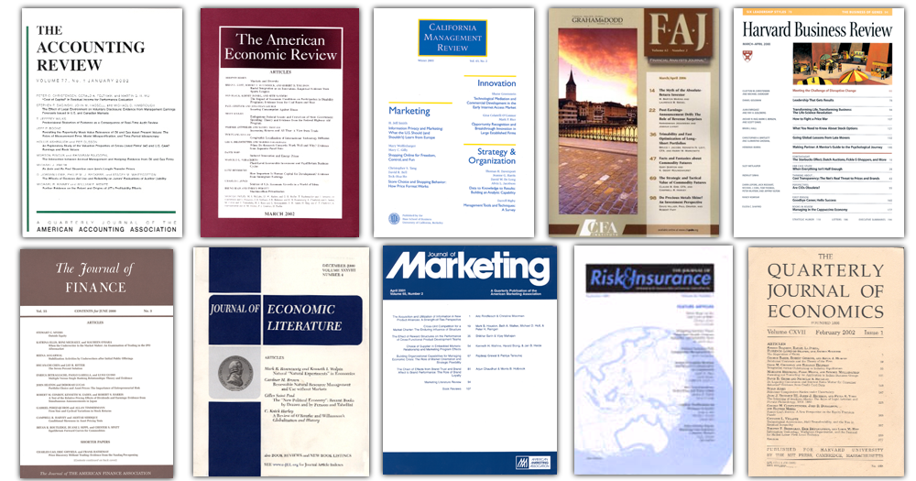
250 журналов в PDF формате с 1965 или
с первого номера, включая:
Back to 1926
Back to 1911
Back to 1958
Back to 1965
Back to 1922
Back to 1946
Back to 1963
Back to 1936
Back to 1965
Back to 1886

Slide 24

Полнотекстовые книги
в Business Source Complete
850 полнотекстовых монографий и справочников по бизнесу
Источники индексированы и аннотированы по главам
Свыше 1000 глав в PDF формате

Slide 25


Morningstar
в коллекции Business Source Complete
Investment Data
  Full Text from Morningstar
    FundInvestor
    GrowthInvestor
    StockInvestor
  Embargo of 7 days
Morningstar Fund Family
Reports: Fidelity
Morningstar Fund Family
Reports: Vanguard
Morningstar Fund Family
Reports: American Funds
PracticalFinance
DividendInvestor

Slide 26


Slide 27

Аналитическая информация
Bernstein Financial Data
Инвестиционные исследования
26 ежегодных отчетов об отраслях промышленности
35 ежегодных книг о коммерческих компаниях («Black books»)
Ежемесячные обзоры рынков («White books»)
Ежемесячная периодика:
  Bernstein Quantitative Handbook
  Bernstein Strategies Monitor

Slide 28

Business Source Complete содержит дополнительную информацию от ICON Group International
Business Source Premier уже содержит все экономические отчеты по странам мира от ICON Group
Business Source Complete содержит дополнительные отчеты:
  World Outlook Reports
    Аналитические прогнозы на 235 стран
  Studies Reports
    Макроэкономические и инвестиционные отчеты, эконометрические модели и т.п. по 150 странам мира отчетыCovers 150 countries
  Company Benchmarks
  Entry Strategy Studies

Slide 29
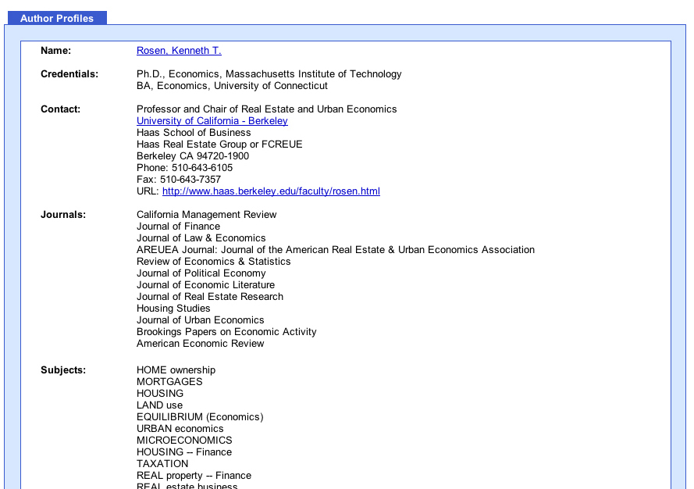
Business Source Complete: Author Profile
BSC now
provides author
profiles for
the 40,000
most cited
authors in the
database.

Slide 30

73 семинара Harvard & Stanford (видео)
Unique to Business Source Complete
Серия семинарских занятий в видеоформате показывает работу известных преподавателей и экспертов в области экономики и бизнеса из Harvard Business School и Stanford Graduate School of Business
Тематика семинаров:
Case Method
Change
Communications
Ethics
Finance and Accounting
Global Business
Governance
Innovation &
Entrepreneurship
Leadership
Management
Organizational Behavior
Organizational Development
Sales & Marketing
Social Enterprise
Strategy
Technology
& Operations

Slide 31



Примеры семинаров, доступных в BSC
Brand Positioning
Youngme E. Moon
Have you positioned your brand to best engage the interest of potential customers? Professor Youngme E. Moon cites numerous examples of companies, such as JetBlue, IKEA, and Sony, whose unorthodox approaches have allowed them to steal share from all segments of the market. She presents four positioning strategies—iconic, reverse, breakaway, and stealth positioning—that such companies have used to dominate their product categories. Her insights and analyses can help you to position your product to its best advantage. Topics covered: Innovation and Entrepreneurship; Sales and Marketing; Strategy.
The Danger of Silencing Conflict at Work
Leslie A. Perlow
The best way to pacify workplace conflict is to keep quiet and not make any waves, right? Wrong.
Professor Leslie A. Perlow uses three studies to show that silencing conflict can have devastating negative task and relationship consequences. Silencing conflict can cause tasks to take longer or never get done at all. Topics covered: Communications; Management; Organizational Behavior.
Where Do Great Strategies Come From?
Jan W. Rivkin
Are your strategic planning processes successful? Do they provide strategies that allow you to attain and maintain excellence in your industry for the long run? Professor Jan W. Rivkin feels that the traditional strategic planning process is flawed, and he presents an alternative, complementary approach. Using three tests of good strategic consistency and employing the case of Ryanair as an example, Professor Rivkin provides concrete advice for successful strategic planning in today’s dynamic environment. Topics covered: Leadership; Strategy.

Slide 32



Примеры семинаров, доступных в BSC
Strategy is Destiny: A Perspective on Strategic Leadership
Robert A. Burgelman
What role does intuition play in leadership? What separates a great strategist from a great visionary? Professor Burgelman argues that a company’s strategic leadership capability is critical for adaptation and high performance, especially in highly dynamic environments. Topics covered: Leadership; Strategy.
Sales Force Compensation and Incentives
Edward P. Lazear
By replacing hourly wages with commission pay, the new CEO of a windshield installation company increased sales force productivity by more than 40 percent. Starting with this compelling example, Professor Edward Lazear describes why sales force compensation is such a powerful lever and how managers can think creatively about pay structures while ensuring that these incentives are aligned with corporate goals. Topics covered: Finance and Accounting; Organizational Behavior; Sales and Marketing.
Organizational Design for Performance and Growth
John Roberts
It is one thing to have a great strategy; it’s another thing to make it work. Strategy is implemented through the organization of the firm. Thus, one of the fundamental responsibilities of general managers is to design the organization of their businesses. In this presentation, Professor John Roberts outlines some fundamental concepts and tools useful in putting together a winning organization that can deliver on the strategy. Topics covered: Innovation and Entrepreneurship; Management; Organizational Behavior; Organizational Development.

Slide 33

Applied Science & Technology Source создана из баз EBSCO Publishing i HW Wilson и содержит много уникальных источников, которые никогда не были доступны, является всеобъемлющим полнотекстовой базой данных, охватывающей весь спектр прикладных наук и информатики.
Тематический охват базы включает в себя многие области прикладных исследований, от акустики до аэронавтики, робототехники, биомедицинской инженерии, нейронных сетей и ядерной энергетики. База данных содержит более 1400 полнотекстовым журналов.
Предоставляет доступ к ведущим периодическим деловым, профессиональным, техническим и популярным журналам, посвященным компьютерам и информационным технологиям, пособия и материалы конференций. Она также включает в себя уникальный предметный тезаурус и содержимое коллекции Industrial Arts Index (1913-1957).

Slide 34
Тематика базы включает:
Акустика
Авиация
Прикладная математика
Искусственный интеллект
Химия
Информационные и коммуникационные технологии
Компьютерные базы данных и программное обеспечение
Теория и компьютерные системы
Источники энергии
Инженерия и биомедицинские материалы
Пищевые технологии
Геология
Машиностроение
Морские технологии
Металлургия
Минералогия
Нейронные и оптические сети
Новые технологии
Пластмассы
Текстильная промышленность
Космонавтика
И многое другое.

Slide 35

Education Source является всеобъемлющим источником информации по вопросам, связанным с образованием.
Содержит полные тексты более чем 1700 журналов и более 550 монографий, книг, материалов конференций, отчеты, статистические ежегодники, образовательные тесты, и многое другое.
База является важным источником информации по научно-исследовательским программам, в образовании студентов и создании учебных программ.
База данных представляет собой свод знаний об образовании на всех уровнях, начиная с раннего детства до получения высшего образования, а также многоязычного образования, образования в области здравоохранения и методов тестирования, используемых в учебном процессе.

Slide 36
Содержимое базы данных включает в себя проблемы:
Образования для взрослых
Сравнительного образования
Последипломного образования
Дистанционное обучение
Образовательные технологии
Начальная школа
Высшее образование
Учебные материалы
Религиозного образования
Мультикультурное образование
Школьные администрации
Политики в области образования
Социальным вопросам
Специального образования
Методы обучения
Педагогического образования
Профессионального образования
и многое другое .

Slide 37

Humanities Source является неоценимым ресурсом для студентов, ученых, исследователей и преподавателей, интересующихся всеми аспектами гуманитарных наук, литературы, развитие научной и творческой мысли
Humanities Source содержит полные тексты 1450 журналов и обеспечивает доступ к полным текстам и библиографическим данным, таких публикаций, как: статьи, интервью, библиография, литературные тексты: поэзия, проза и драма, рецензии на книги, балет, танцевальные программы, фильмы, опера, мюзиклы, театр, программы телевидения и радио и многое другое.
Она также включает в себя уникальный тезаурус предметных рубрик.

Slide 38
Тематика базы включает:
Археология
Регионалистика
Искусство
Классическое образование
Социальные коммуникации
Танец
Кино
Фольклор
Изучение культурной и социальной роли мужчин и женщин (Гендерные исследования)
История
Журналистика
Языкознание
Литературная и социальная критика
Литература
Музыка
Театральное искусство, спектакли, концерты
Философия
Религия и теология
и многое другое…

Slide 39

Legal Source содержит полные тексты из самых известных научных журналов в области права и является авторитетным источником информации о текущих исследованиях, мысли и тенденции в области законодательства.
База данных содержит более 870 полнотекстовых журналов, обработанные специалистами библиографические данные статей из тысячи других юридических журналов, ежегодников, уставов, университетских публикаций и правительственных документов и более 300 правовых экспертиз.
Пользователи по достоинству оценят разнообразие и международное охват публикации в базе данных: научные статьи, материалы конференций и симпозиумов, юрисдикционные документы, судебные решения, законодательные акты, книги, рецензии на книги и многое другое). Это отличный источник информации для юристов, ученых, предпринимателей, библиотекарей, студентов-юристов, практикующих адвокатов и всех тех, кто занимается правом.

Slide 40
Тематика базы включает:
Административное право
Антимонопольное право
Банковское право
Хозяйственное право
Конституционное право
Криминальное право
Территориальное планирование
Семейное право
Страховое право
Право интеллектуальной собственности
Международные корпорации
Патентное право
Подтверждение подлинности завещаний
Ценные бумаги
Налоговое право
Правила торговли
и многое другое…

Slide 41
Журналы на русском языке
EBSCO лицензирует 60 полнотекстовых российских журналов
Academic Search Complete содержит 12 полнотекстовых журналов на русском языке

Slide 42
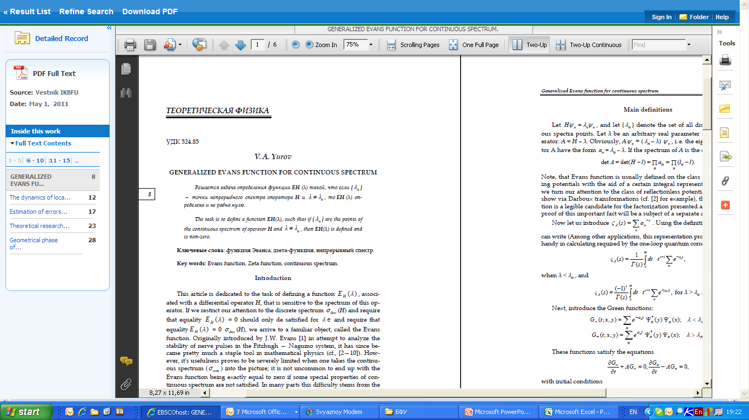
Статьи авторов из России

Slide 43
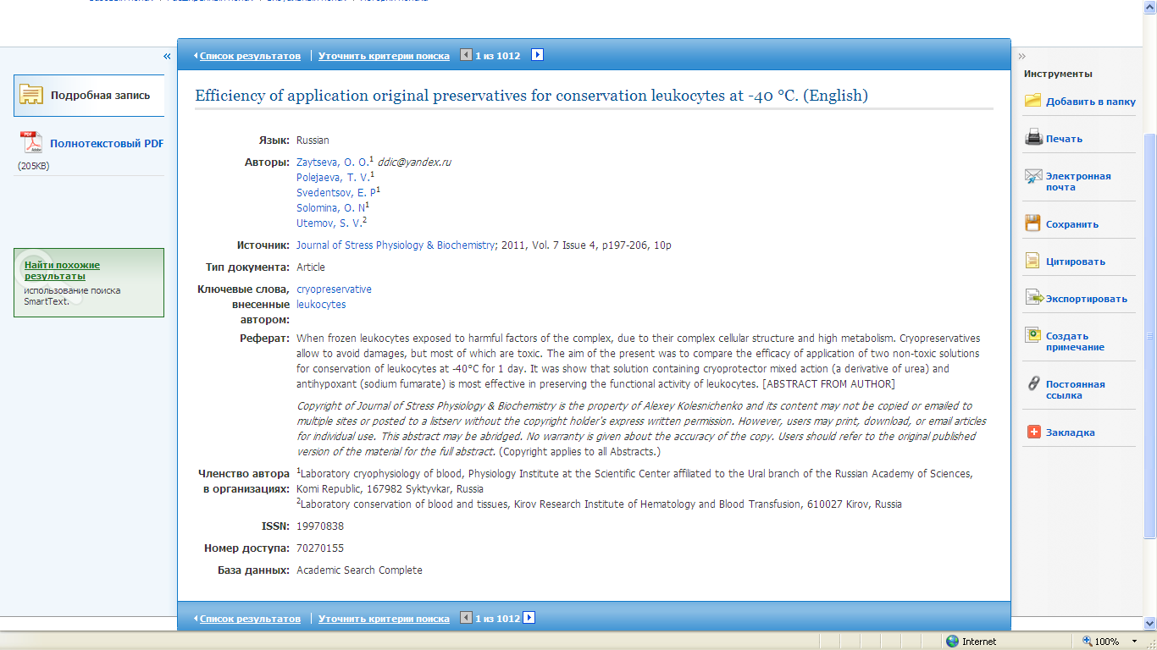
Статьи на русском языке

Slide 44
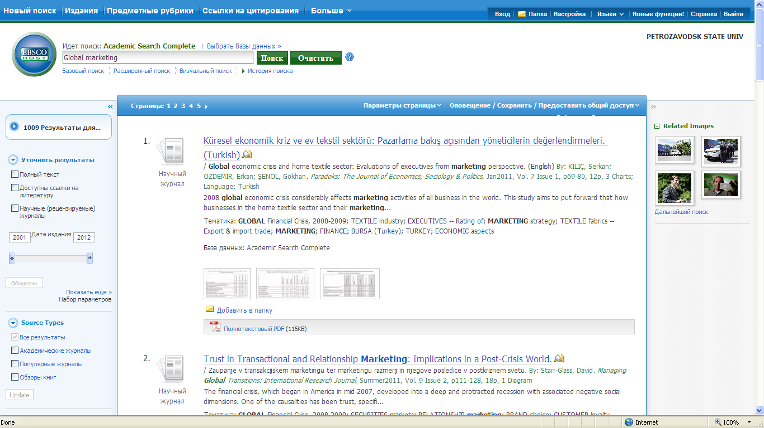
Русскоязычный интерфейс
Notes:
44

Slide 45
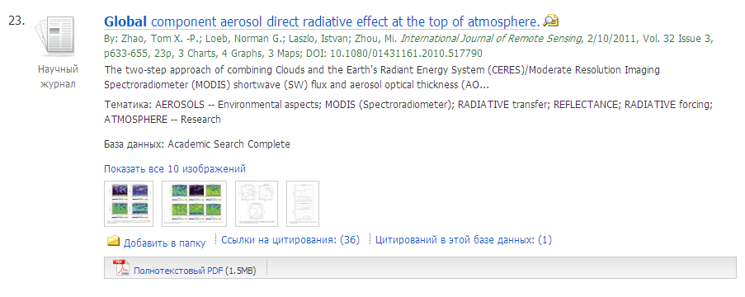
Отслеживание цитат

Slide 46
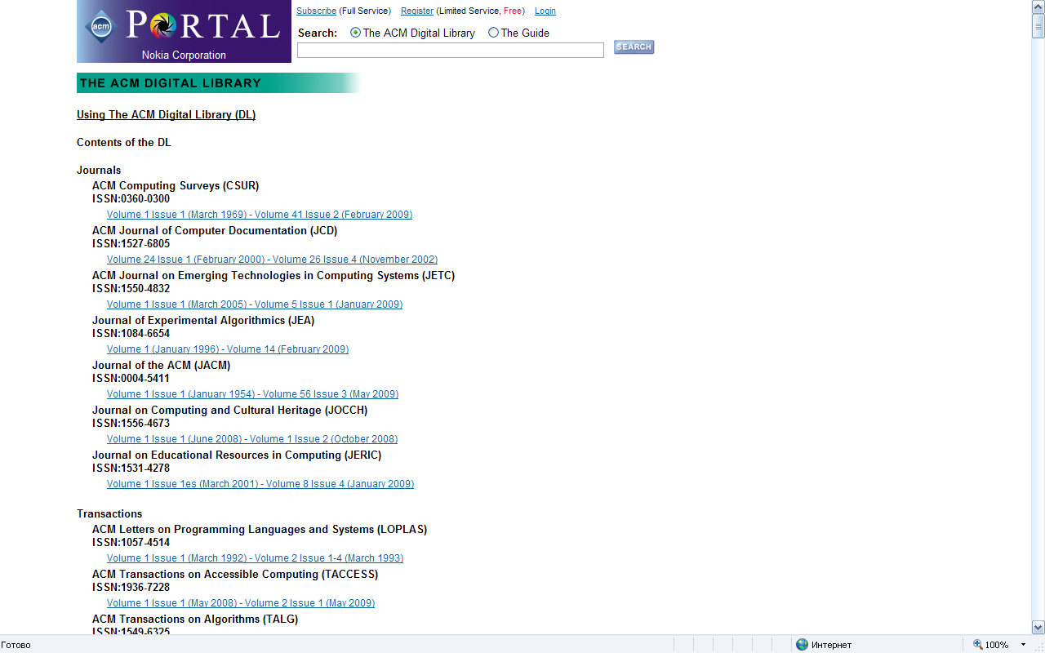
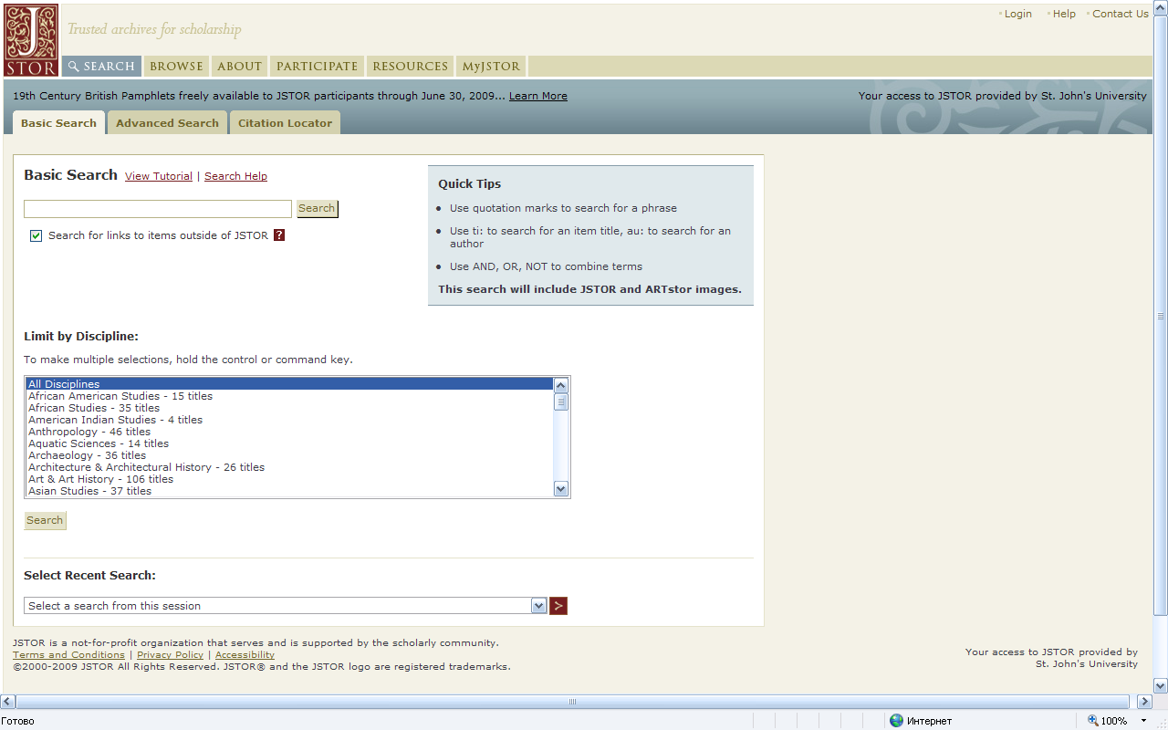
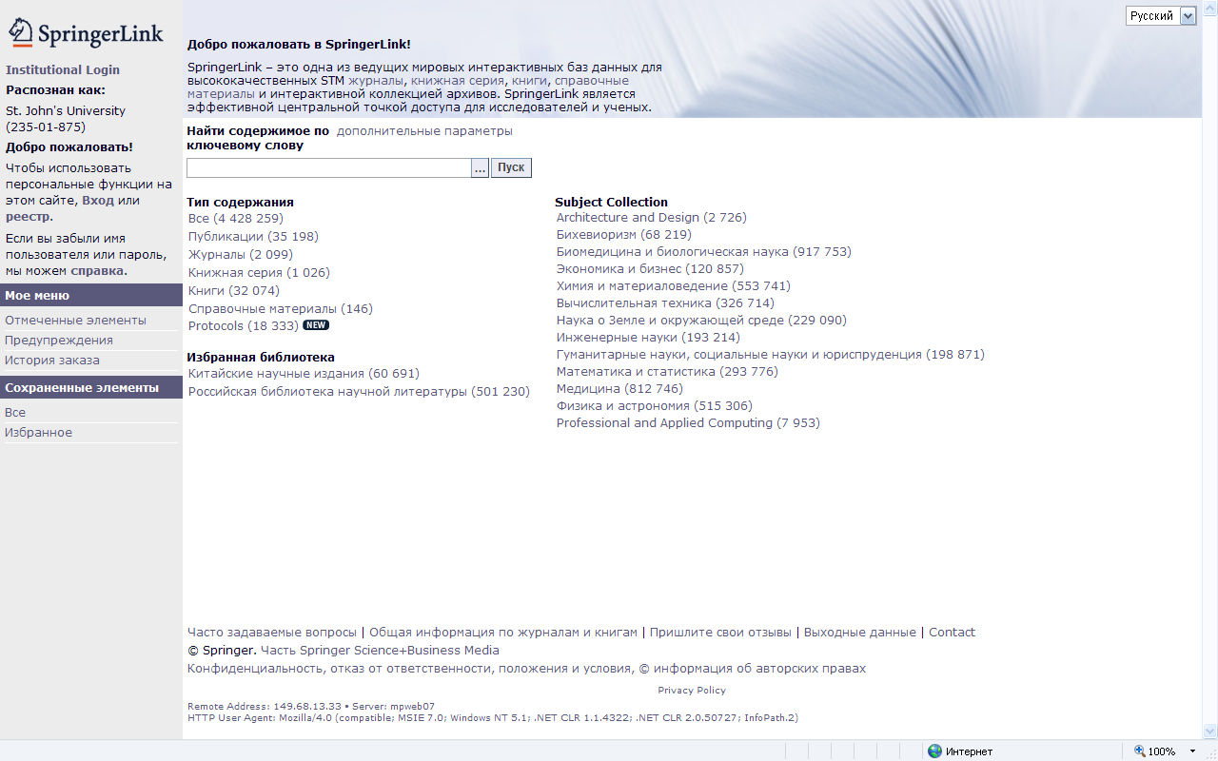
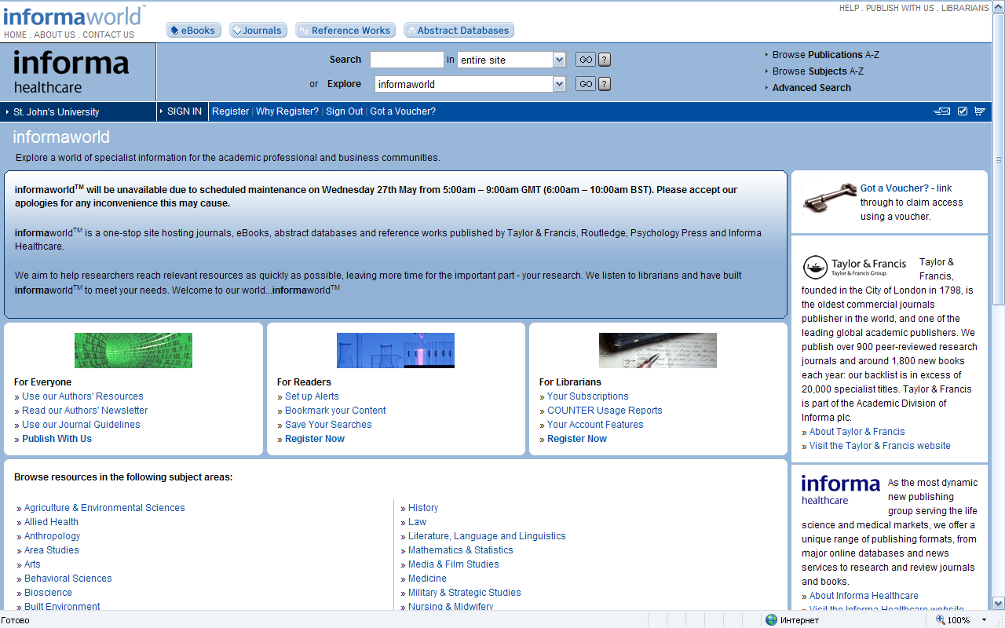
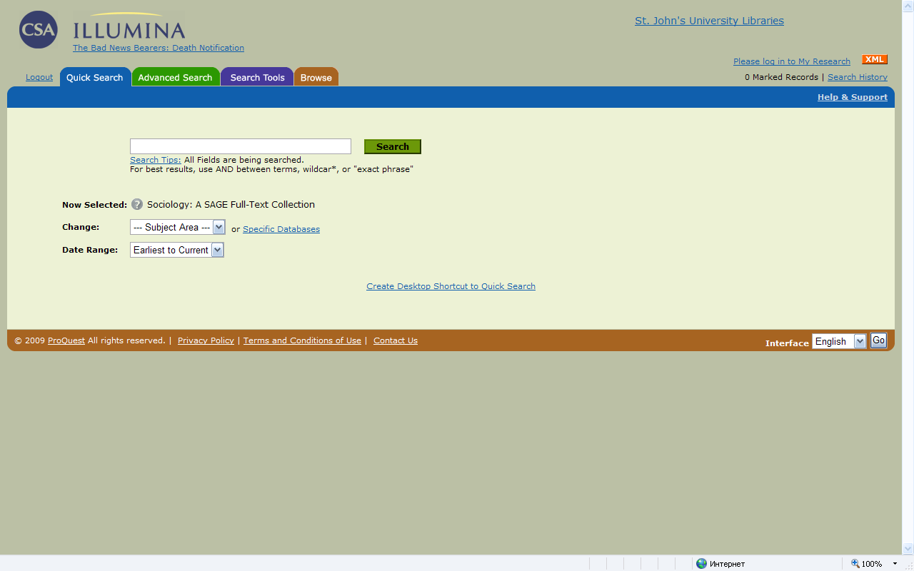
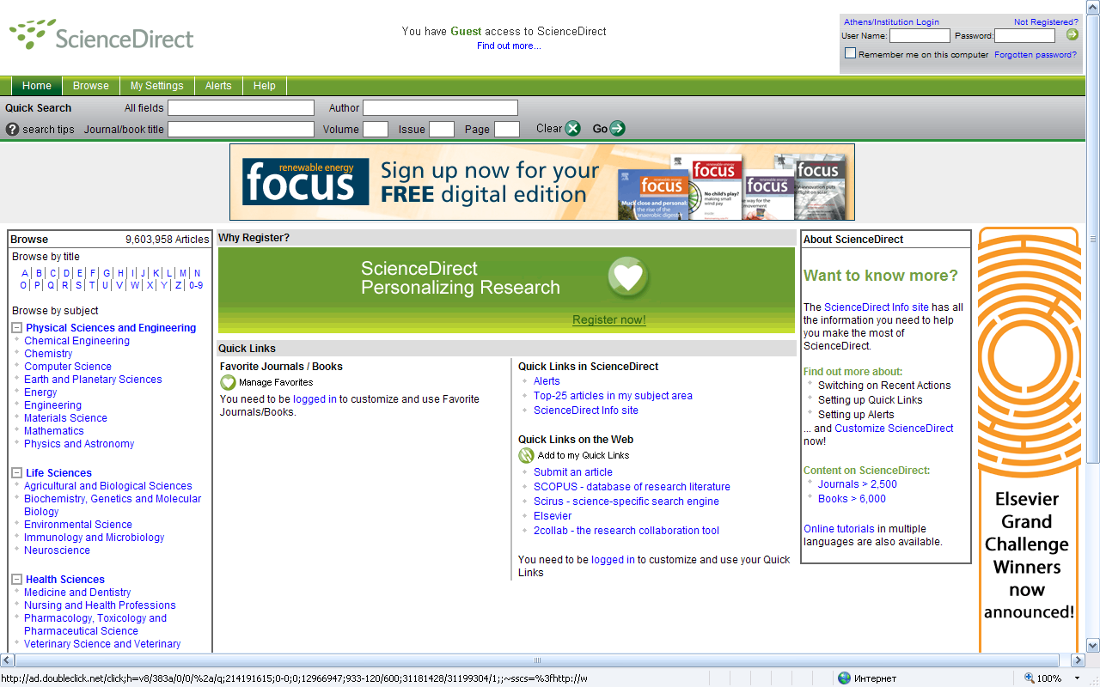
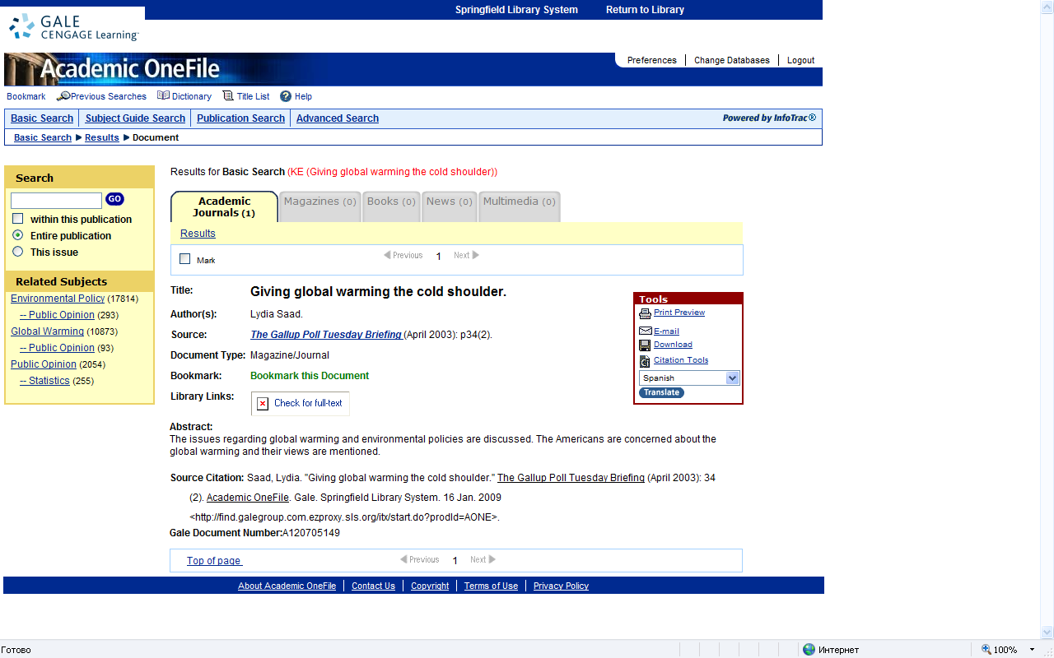
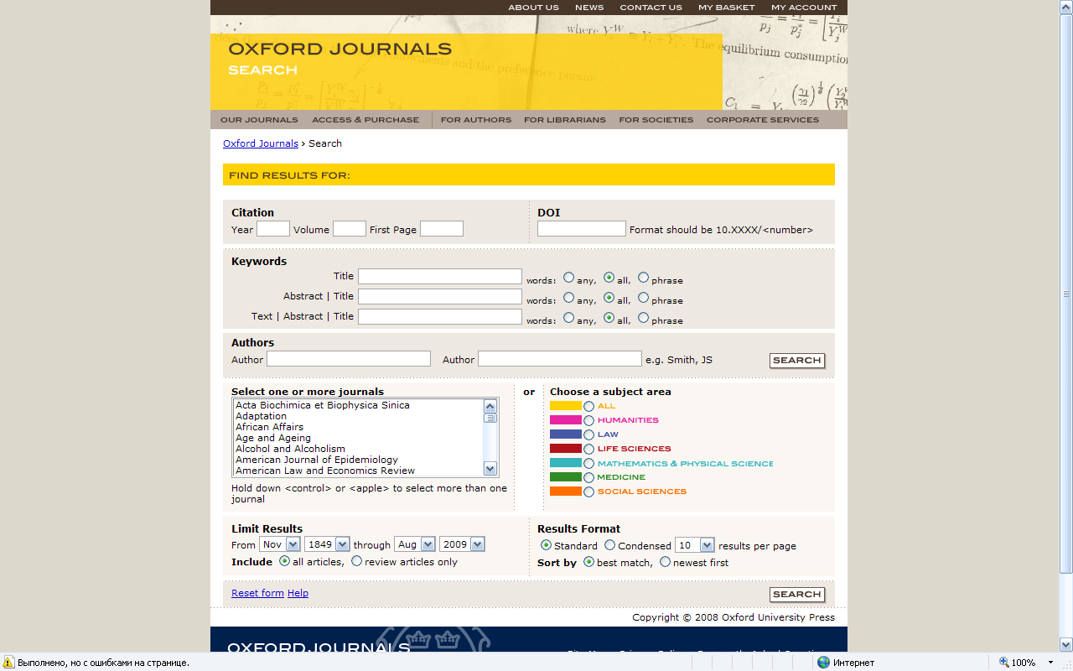
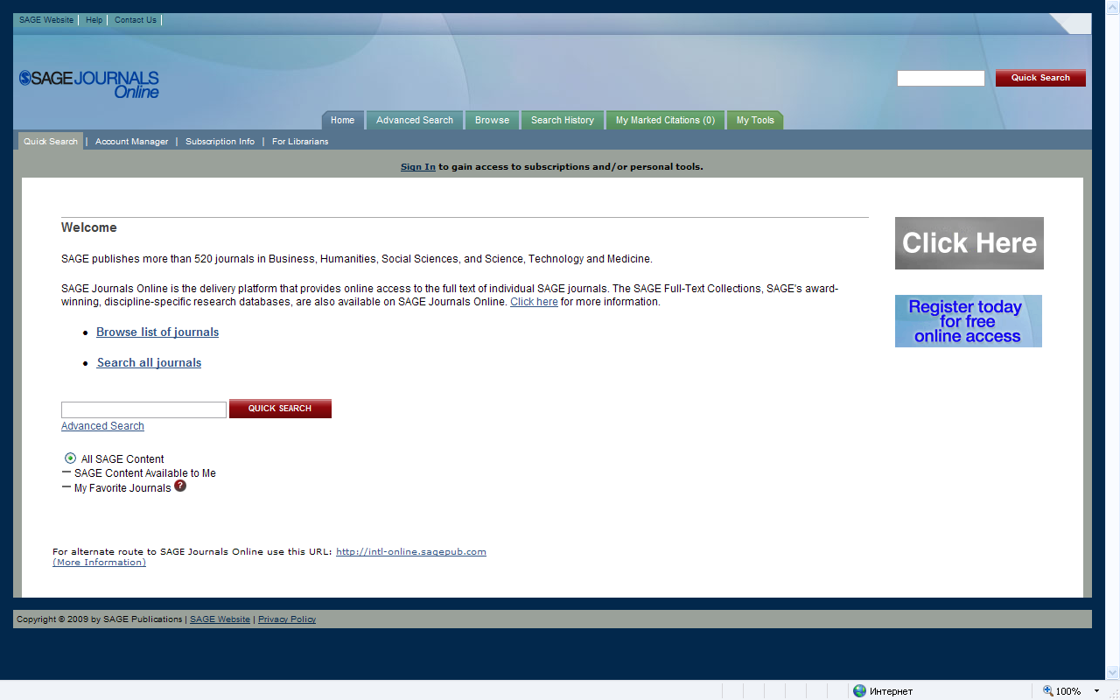
МОРЕ ИНФОРМАЦИИ = MORE ИНТЕРФЕЙСОВ

Slide 47


В библиотеке более 20 интерфейсов

Slide 48
EBSCO Discovery Service
Быстрый, простой доступ к библиотечным ресурсам (электронным и печатным)
с одной поисковой платформы
  Журналы
  Газеты
  Книги
  Библиотечные каталоги
  Мультимедиа
  и так далее...
Notes:
48

Slide 49
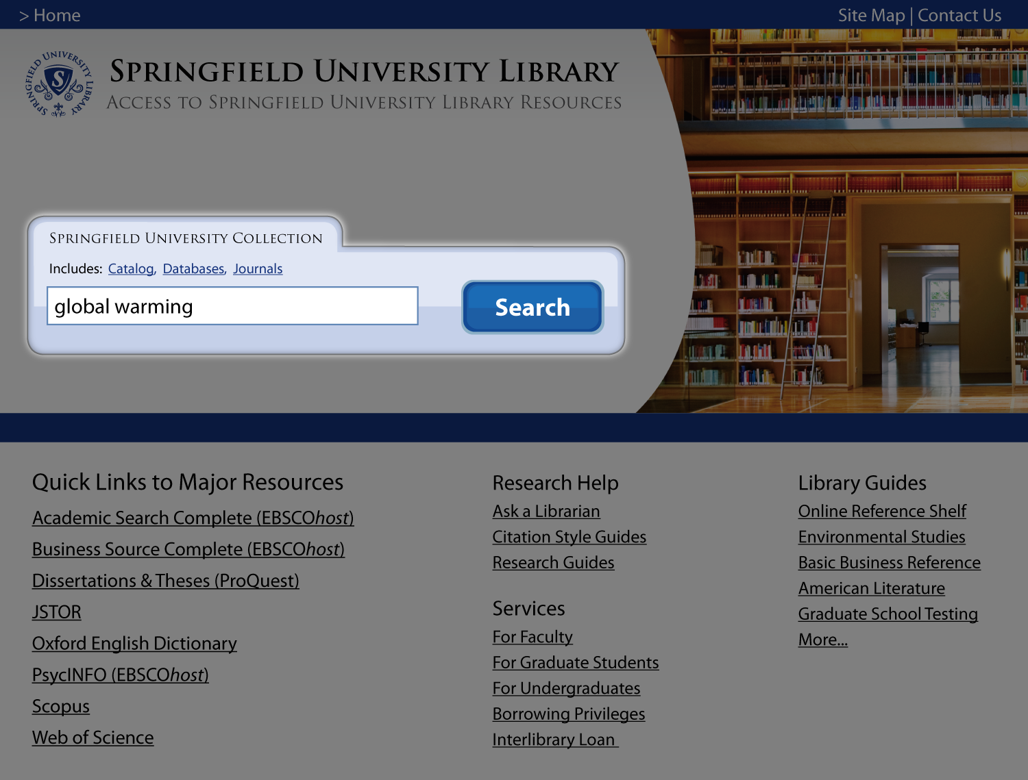
Разместите search
box для Discovery Service на вашу
веб-страничку
наряду со ссылками к электронному каталогу,
e-журналам и базам данных
Notes:
49

Slide 50

University of North Carolina at Greensboro

Slide 51
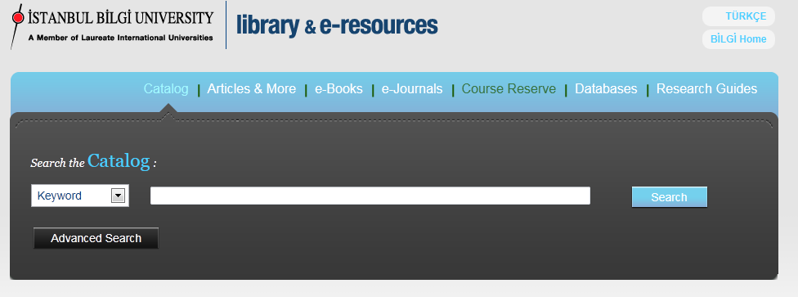
Istanbul Bilgi University

Slide 52
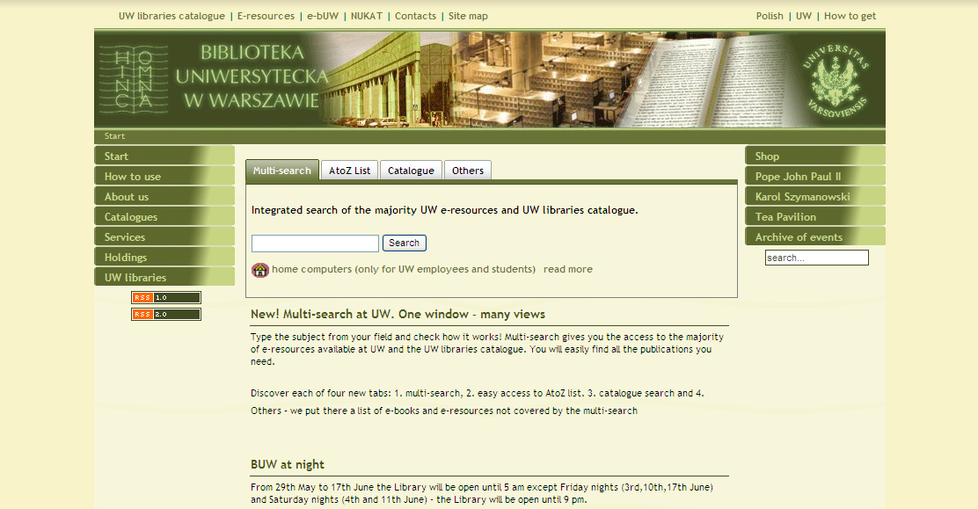
Варшавский университет:
EDS Search Box на сайте библиотеки

Slide 53
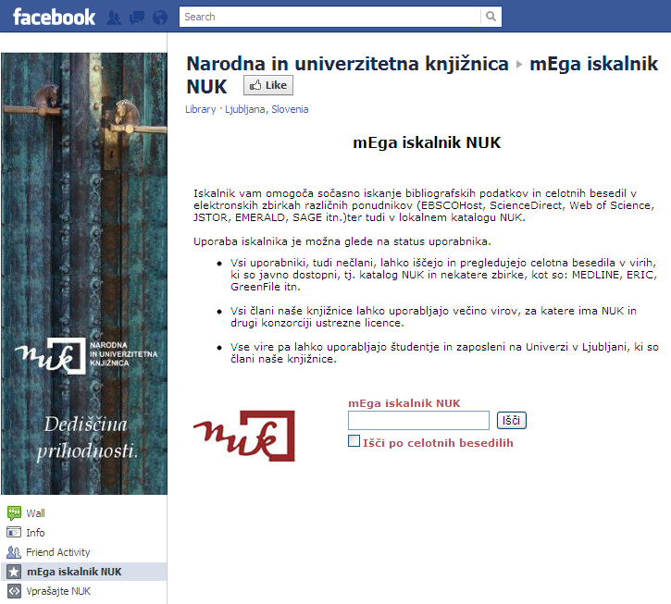
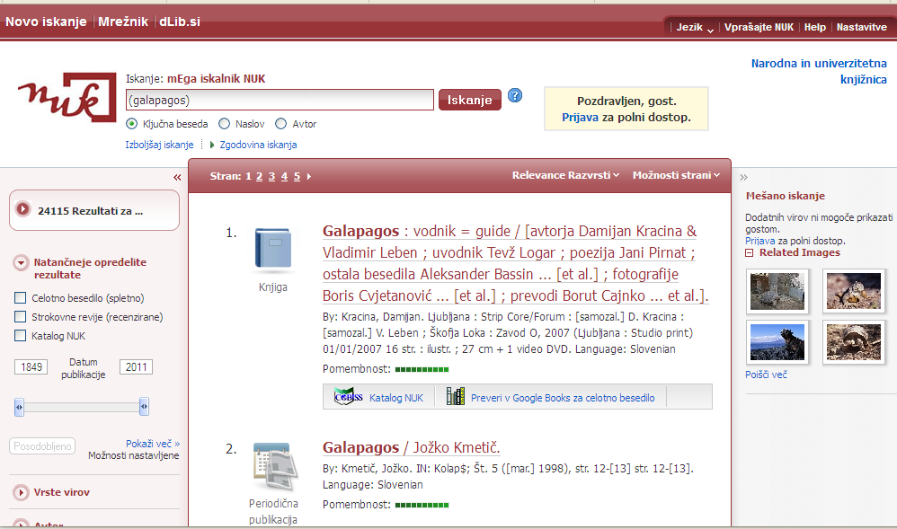
Slovenia’s Facebook Page

Slide 54
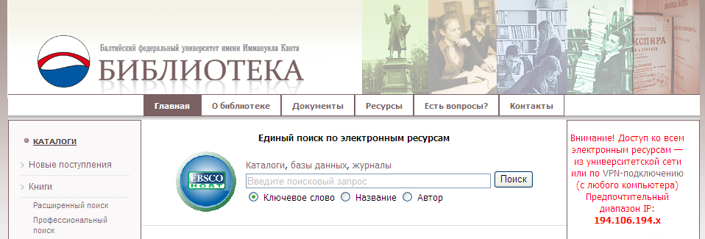
Балтийский федеральный университет им. Канта

Slide 55
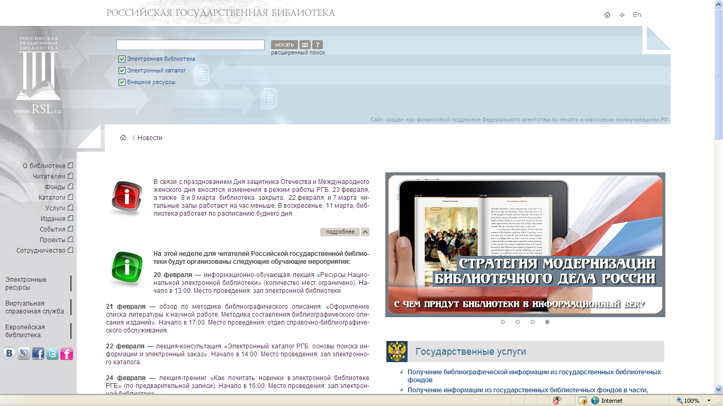

Slide 56
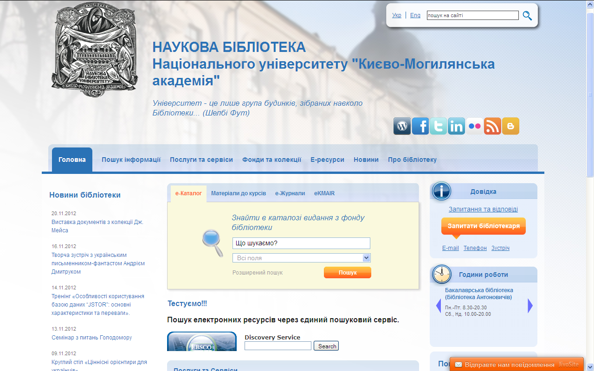

Slide 57
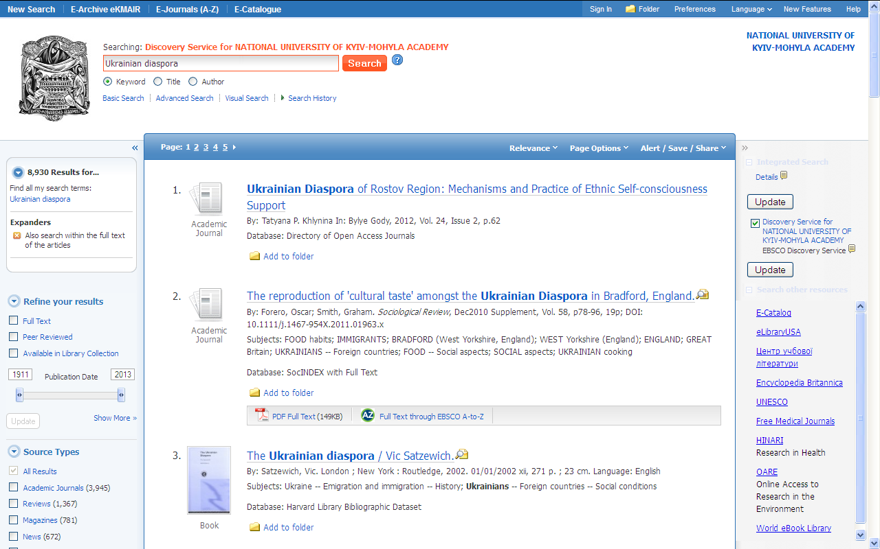

Slide 58
Построение результатов поиска по релевантности
Результаты поиска в EDS отображаются по релевантности
Релевантность выстраивается следующим образом:
  Соответствие предметным рубрикам (контролируемая лексика)
  Соответствие названиям статей
  Соответствие авторским ключевым словам
  Соответствие ключевым словам в реферате
  Соответствие ключевым словам в полном тексте
Notes:
58

Slide 59
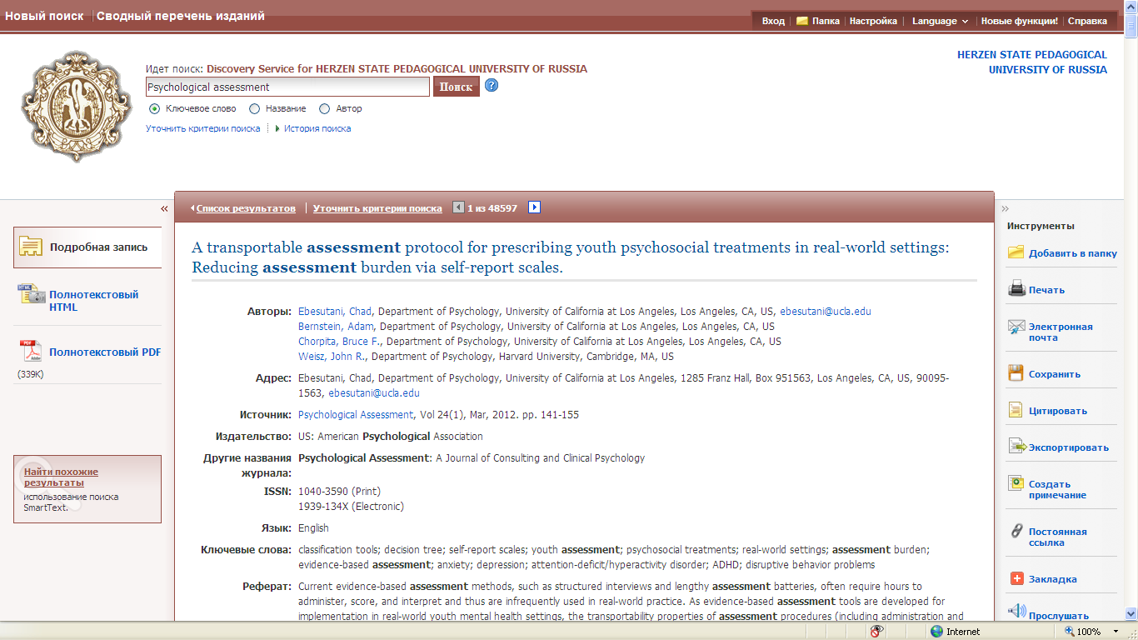
Матаданные (Rich)

Slide 60
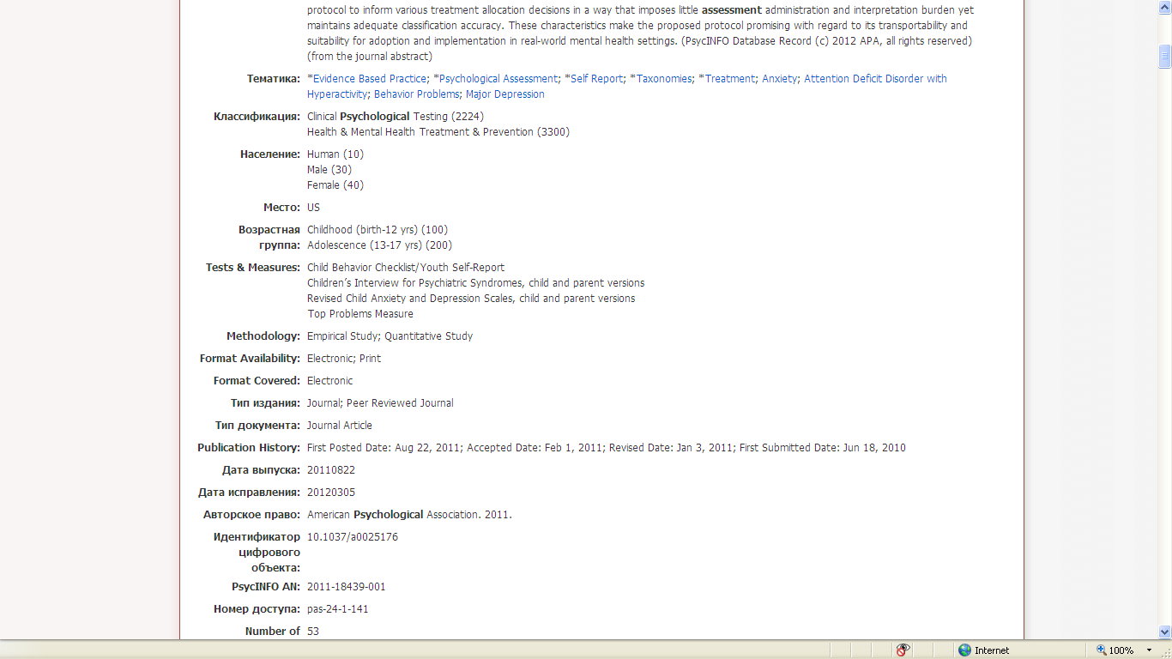
Матаданные (Rich) продолжение
Тематика
Классификация
Группа
Возрастная группа
Методология
реферат

Slide 61
Наиболее полный охват издательств, чем в какой либо иной discovery системе
Авторские рефераты и авторские ключевые слова от большинства крупнейших издательств, включая:
American Association for the Advancement of Science
American Chemical Society
American Institute of Physics
American Mathematical Society
American Medical Association
American Society for Biochemistry and Molecular Biology
American Society of Civil Engineers
American Statistical Association
Annual Reviews, Inc.
Association for Computing Machinery (ACM)
Australian Academic Press
Berkeley Electronic Press
BioMed Central
Blackwell Publishing Ltd
BMJ Publishing Group
Notes:
61

Slide 62
Наиболее полный охват издательств, чем в какой либо иной discovery системе
Авторские рефераты и авторские ключевые слова от большинства крупнейших издательств, включая:
Cambridge University Press (CUP)
Cell Press
CSIRO Publishing
Duke University Press
EDP Sciences
Elsevier Science
Emerald Group Publishing Ltd
Institute of Electrical and Electronics Engineers, Inc. (IEEE)
IOP Publishing Limited
(Institute of Physics)
Johns Hopkins University Press
Kluwer Law International
Lippincott Williams & Wilkins (LWW)
Massachusetts Medical Society
MIT Press
National Academy of Sciences
Nature Publishing Group
Notes:
62

Slide 63
Наиболее полный охват издательств, чем в какой либо иной discovery системе
Авторские рефераты и авторские ключевые слова от большинства крупнейших издательств, включая:
NRC Research Press
Oxford University Press
Palgrave Macmillan
Royal Society of Medicine Press
S Karger AG
SAGE Publications
Society for Industrial
and Applied Mathematics
Springer Science & Business Media
Taylor & Francis Informa
University of California Press
University of Chicago Press
University of Toronto Press
Walter de Gruyter
Wiley/Blackwell
World Scientific
Notes:
63

Slide 64

EBSCO’s Discovery позволяет также вести одновременный поиск в ресурсах, НЕДОСТУПНЫХ в каких-либо discovery сервисах путем интегрированного федеративного поиска:
Ei Compendex
elibrary.ru
Encyclopædia Britannica
MathSciNet
Scopus
Notes:
64

Slide 65
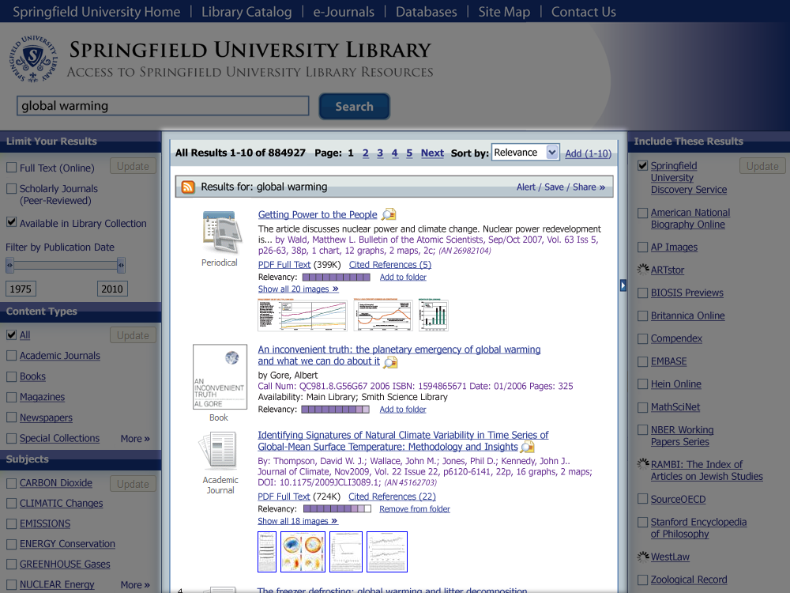
Discovery
(для почти всего)

Slide 66
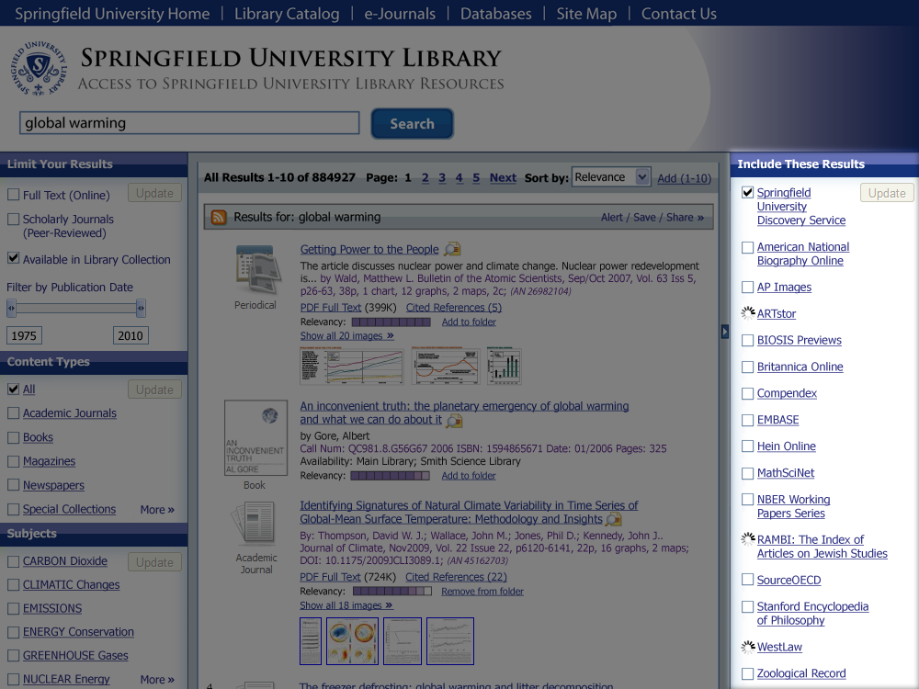
Федеративный поиск для остального

Slide 67
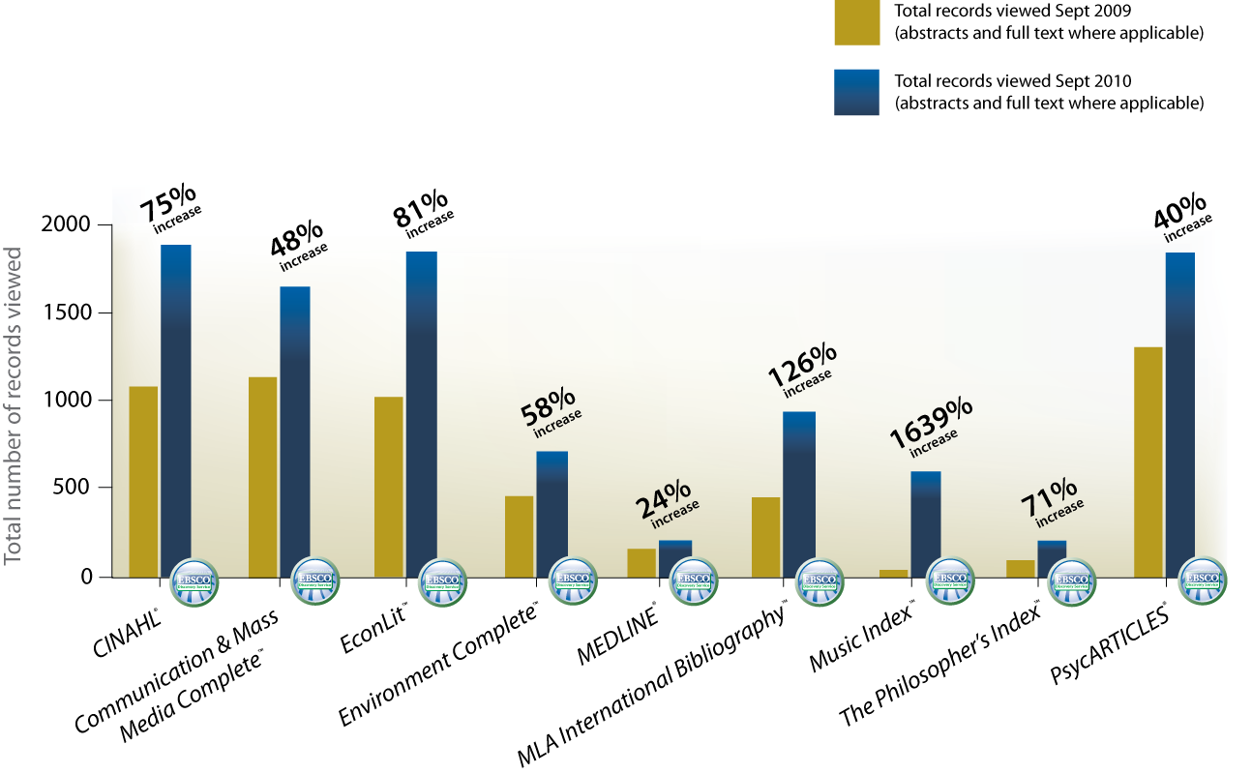
Пример использования предметных баз данных в
Millersville University of Pennsylvania после внедрения EBSCO Discovery Service

Slide 68
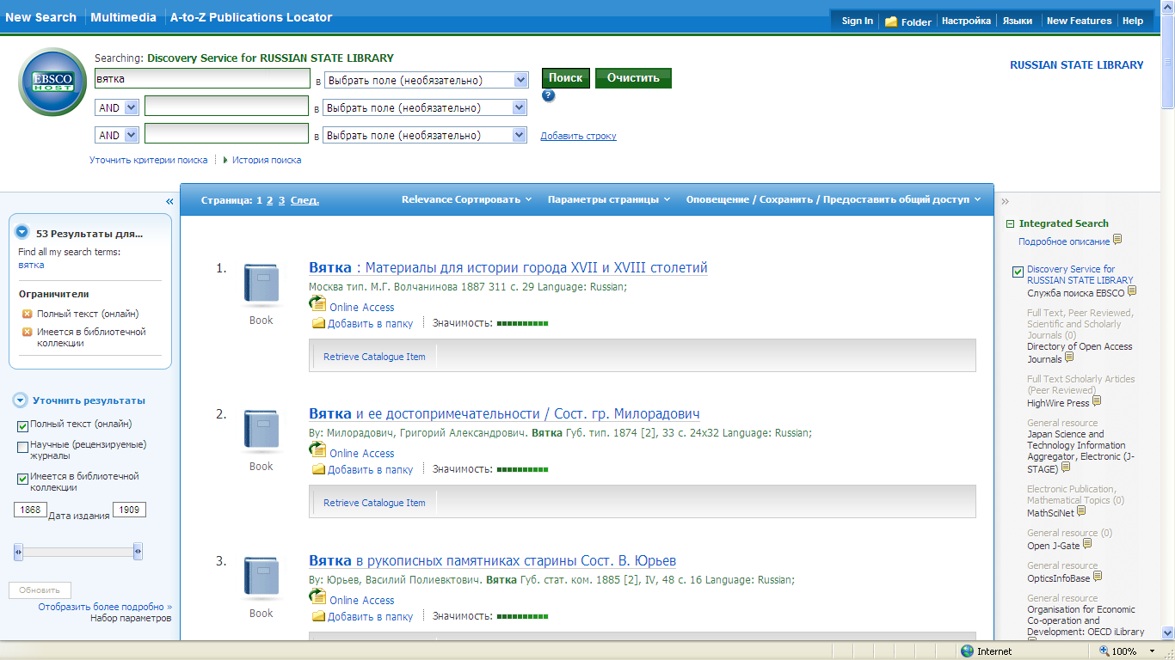
Поиск русскоязычных материалов на примере РГБ

Slide 69
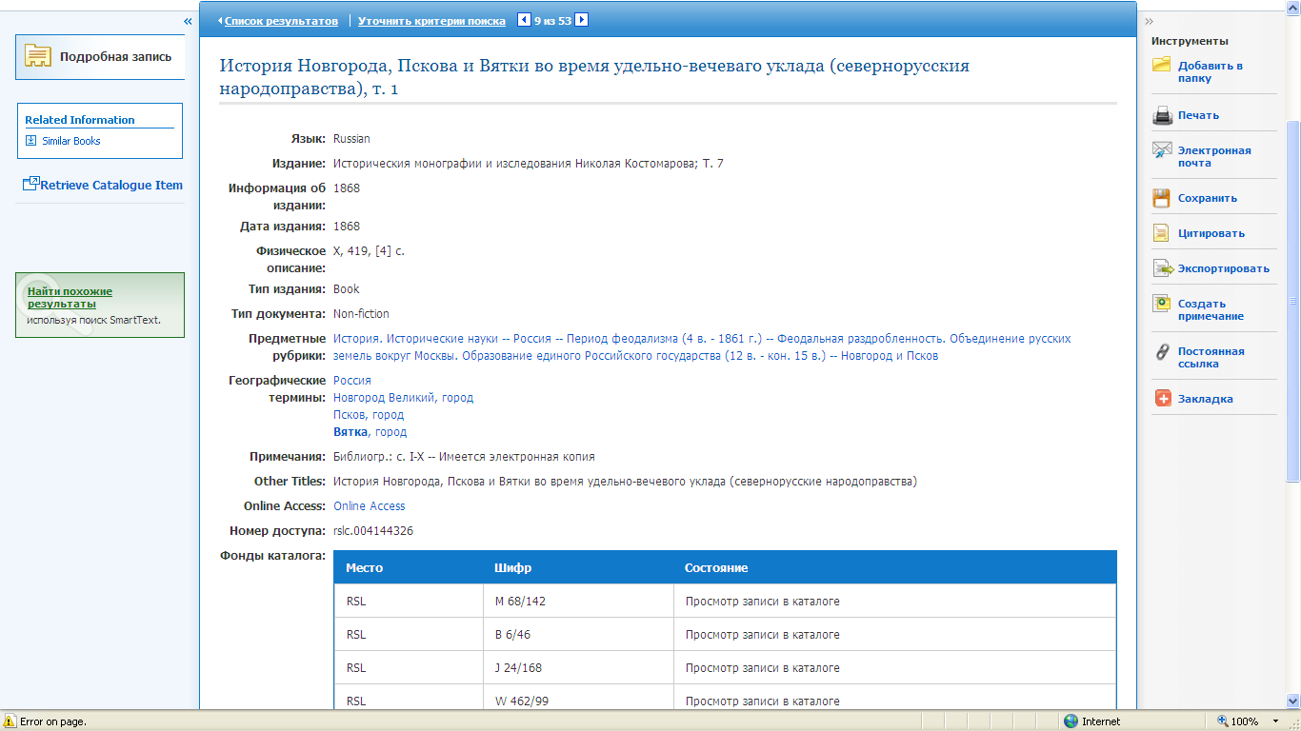
Расширенное описание
(запись из ЭК РГБ)

Slide 70
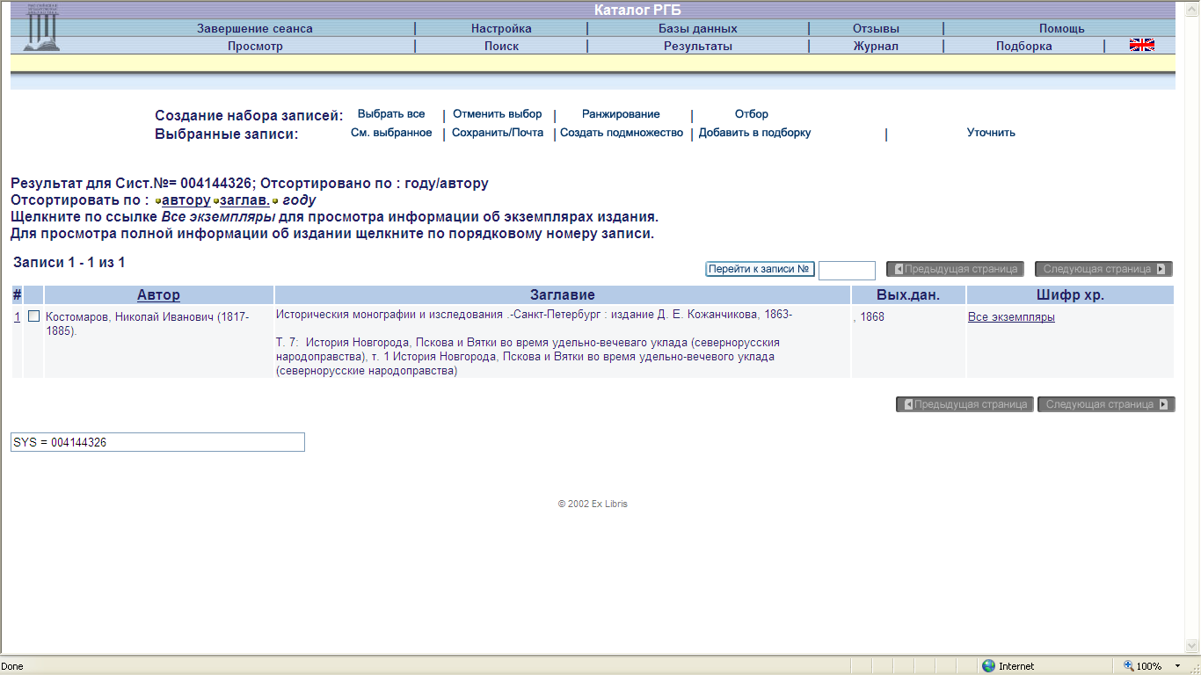
Ссылка на запись в каталоге РГБ

Slide 71
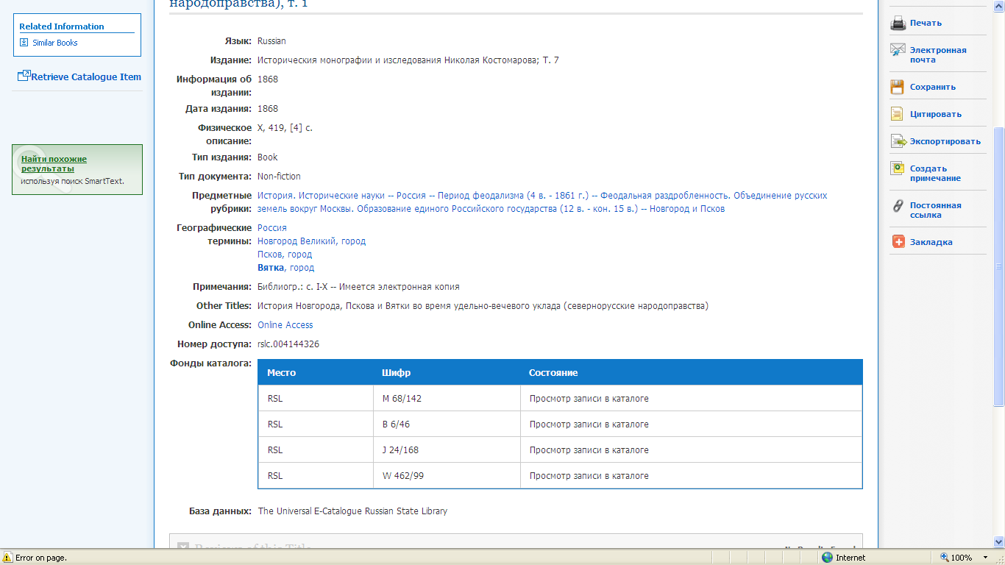
Прямой доступ к полному тексту

Slide 72
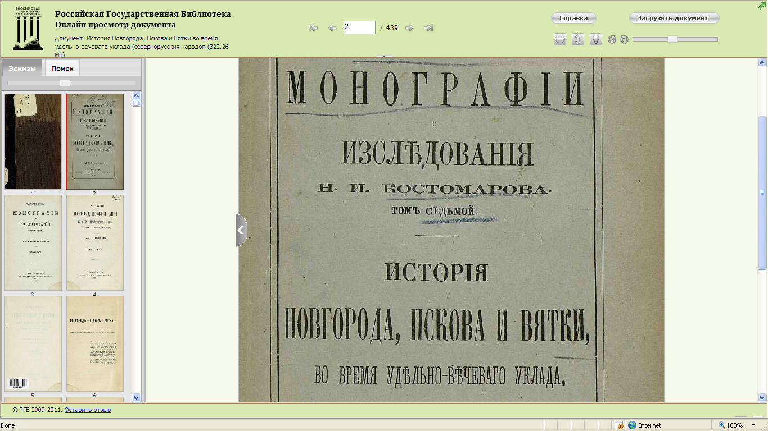
Отображение полного текста

Slide 73
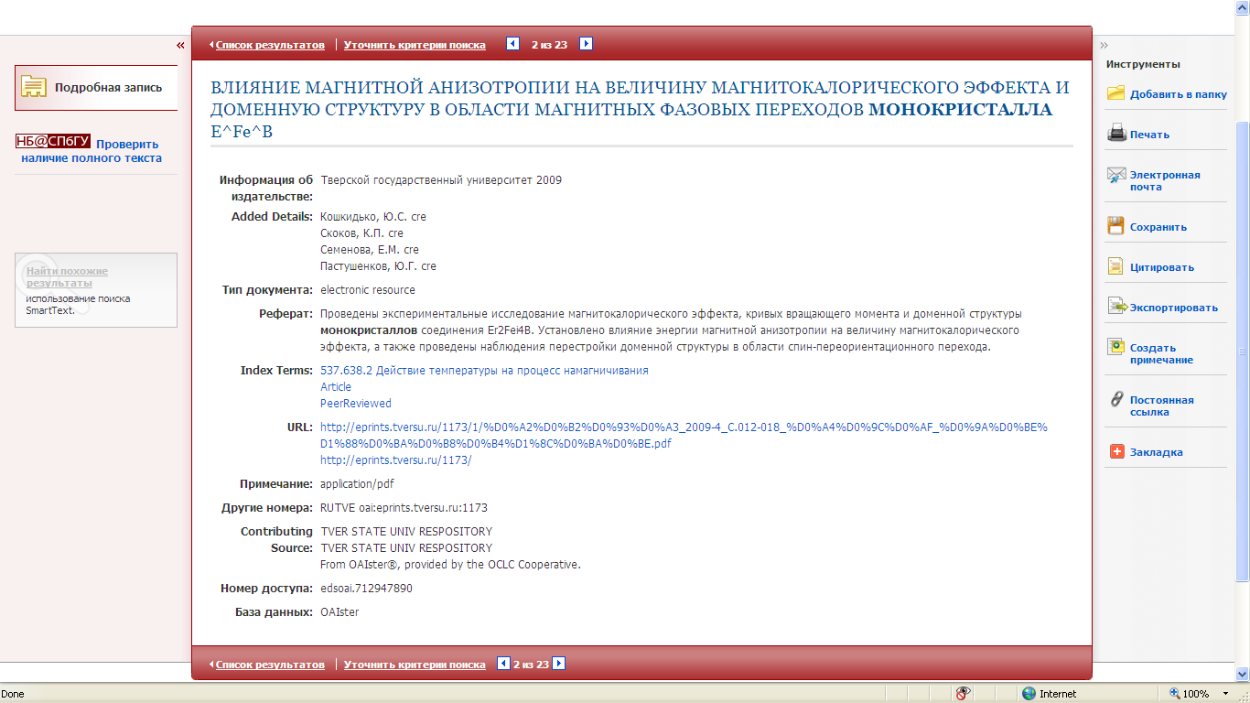
OAISTER

Slide 74
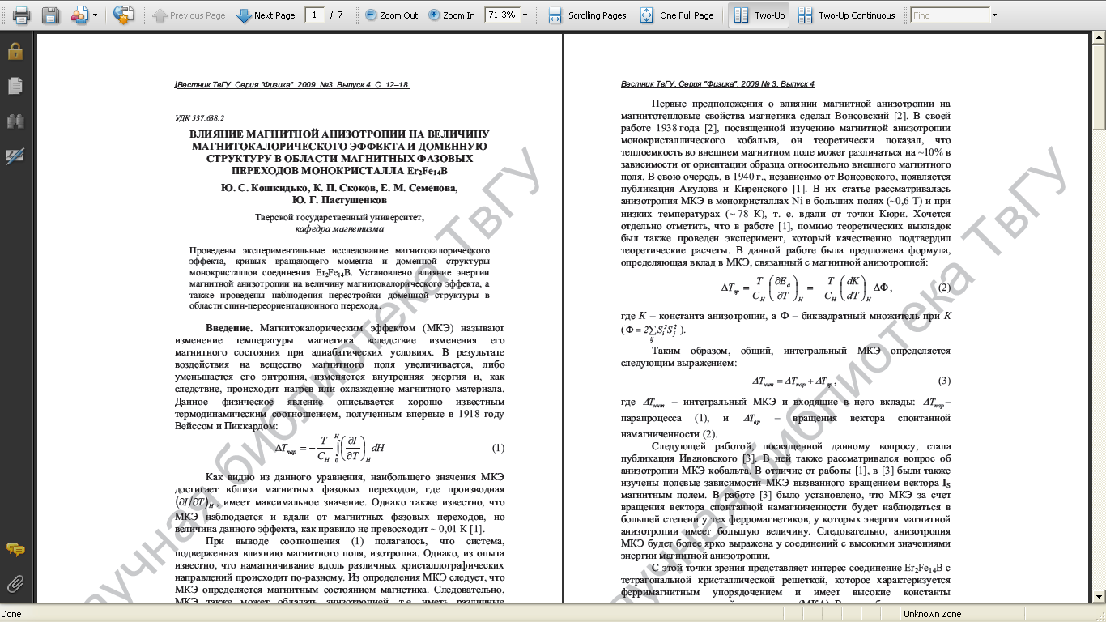
Доступ к полному тексту

Slide 75
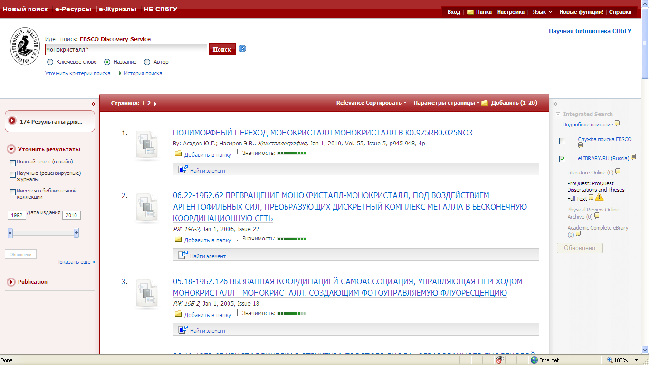
eLibrary.ru

Slide 76
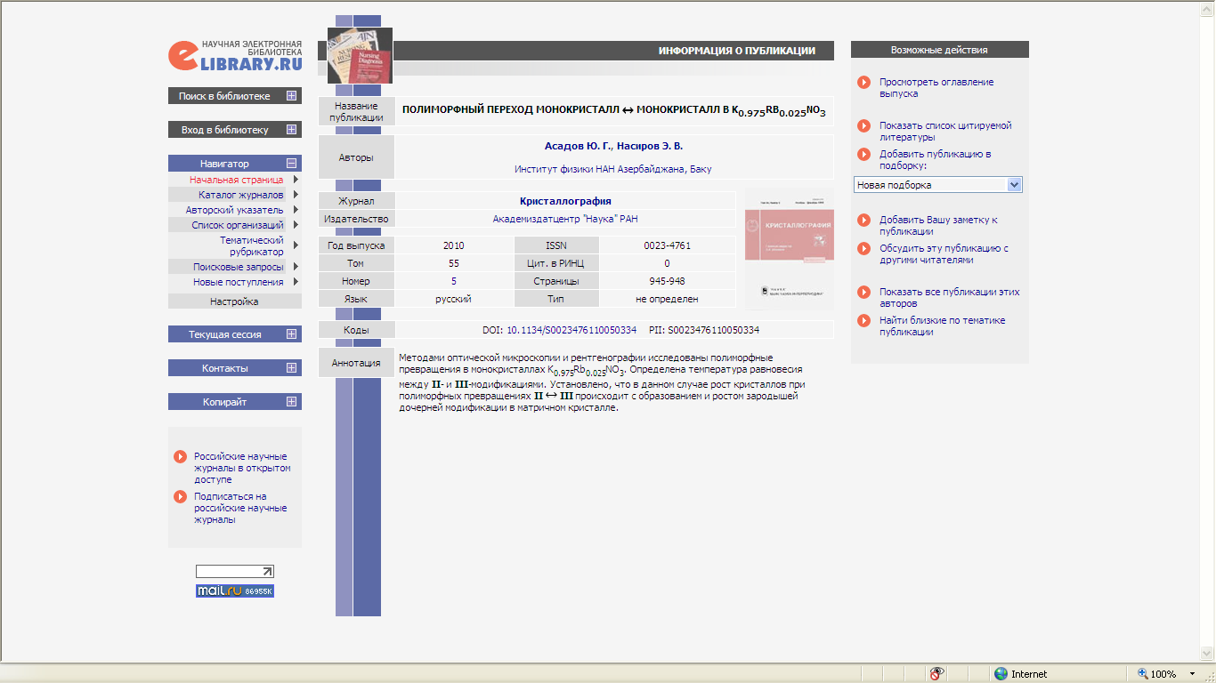

Slide 77
EDS: Web of Science интеграция в EDS
Web of Science интеграция в EDS
для совместных подписчиков

Slide 78
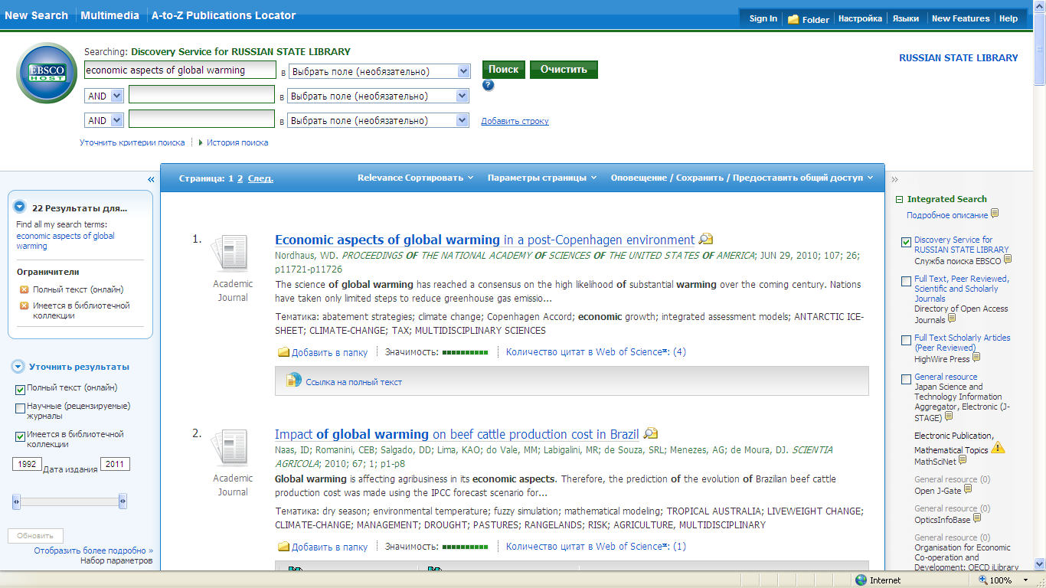
Отображение цитирований из WoS для РГБ

Slide 79
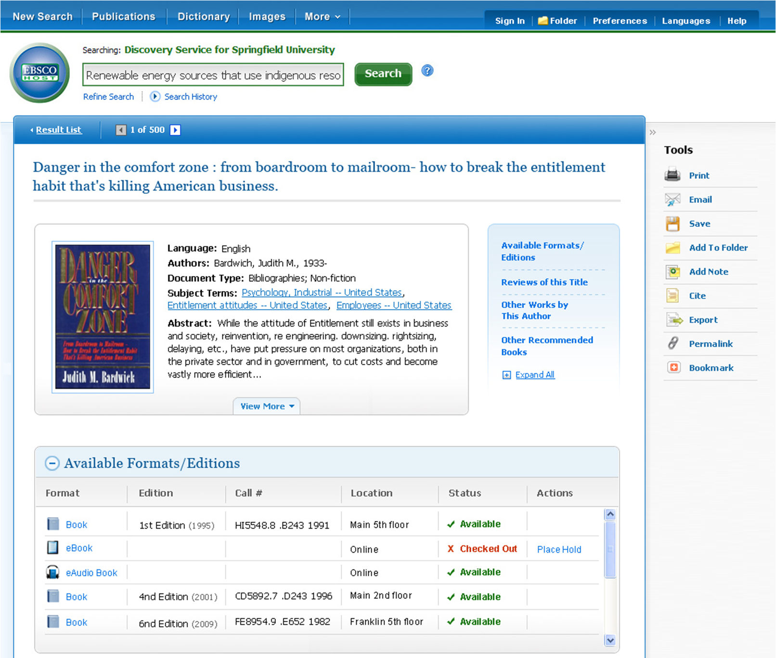

Notes:
79

Slide 80
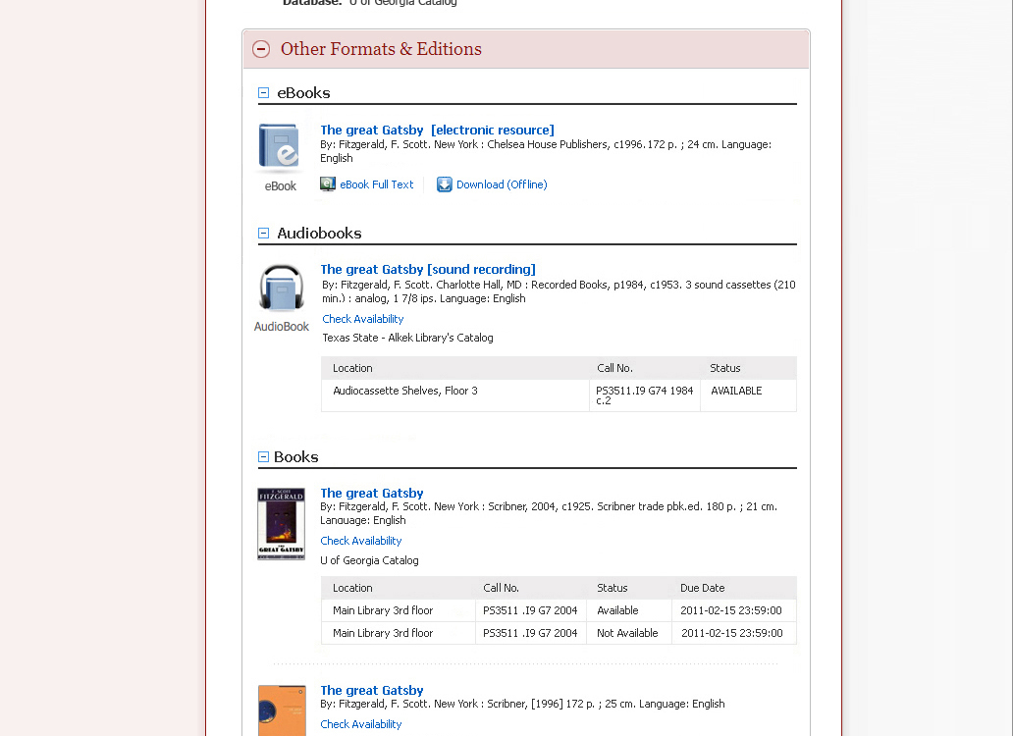
Notes:
80

Slide 81
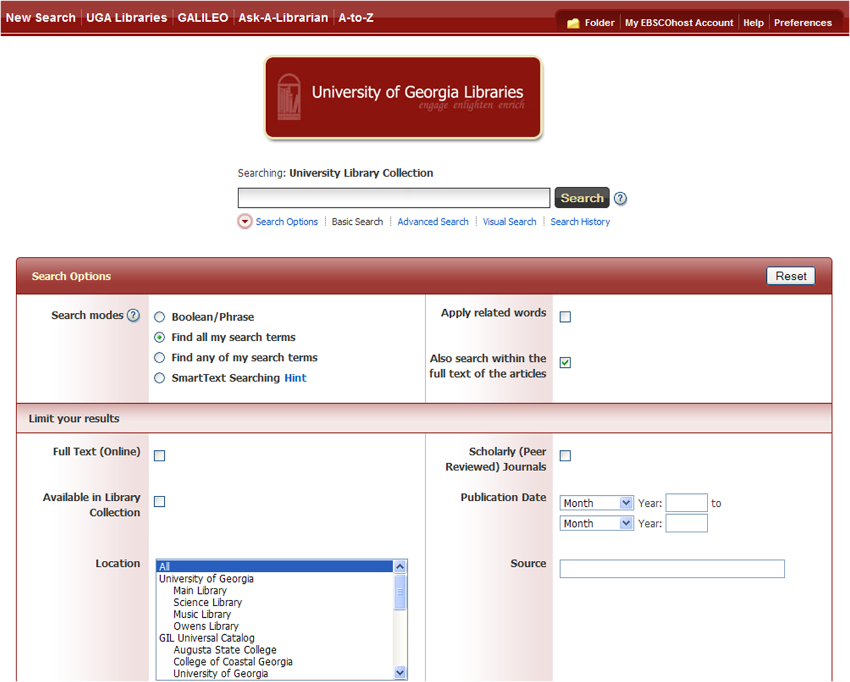
Ограничитель
Поиска по каталогам
филиалов библиотеки.
Admin может установить один или несколько каталогов
Notes:
81

Slide 82
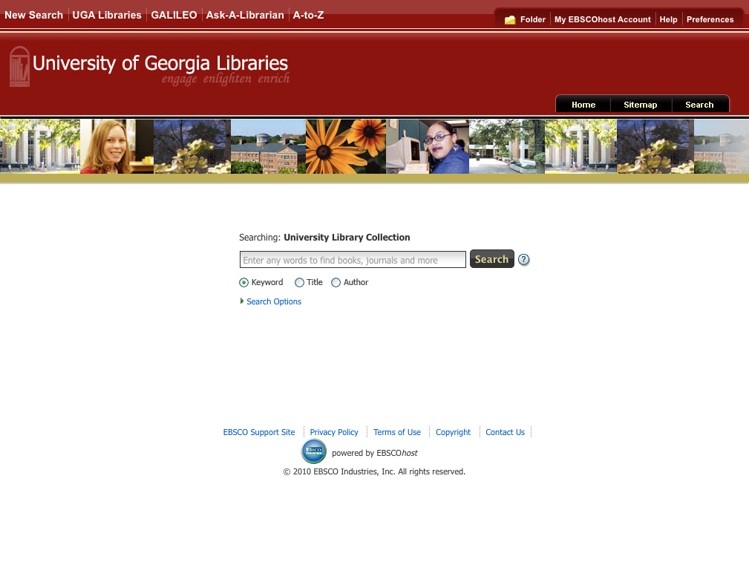
Брэндинг
Notes:
82

Slide 83
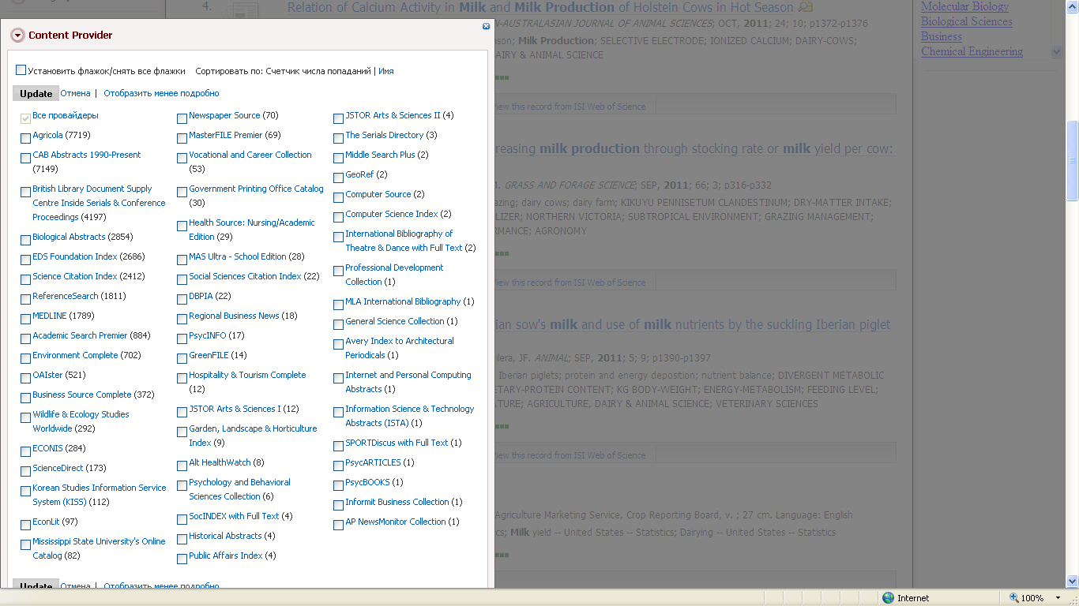
Отображение результатов поиска по базам данных

Slide 84
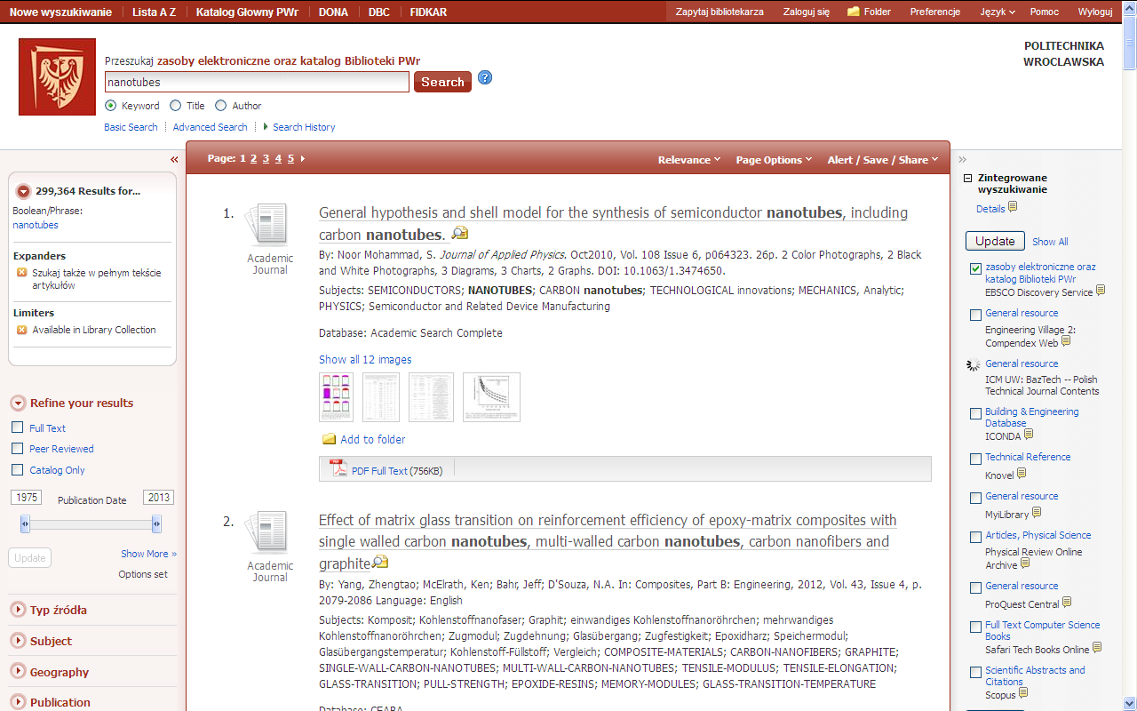

Slide 85


Slide 86


Slide 87

EBSCO Discovery Service Mobile
EBSCOhost разработан с учетом использования на мобильных дивайсах
Оптимизирован для смартфонов (iPhone, Blackberry, Treo, etc.)
Ориентирован на основные функции поиска и просмотра контента
Теперь доступен для ВСЕХ ресурсов на платформе
EBSCOhost
Без дополнительной оплаты
Notes:
87

Slide 88



EBSCO Discovery Service Mobile
Notes:
88

Slide 89

Спасибо за внимание!
Teresa Górecka
EBSCO Publishing
tgorecka@ebsco.com
www.ebscohost.com
Notes:
New and other UIs:
Medical Videos
Searchasaurus
Health Library Custom Print
DynaMed UI enhancements and CME
CHC: Health Library, EBR
CHC Spanish Interface
LRC phase II (without multi-DB)
Small Engine Repair Reference Center
PointsOfViewInterface
Home Improvement Reference Center
Nursing Reference Center

